Slide 1
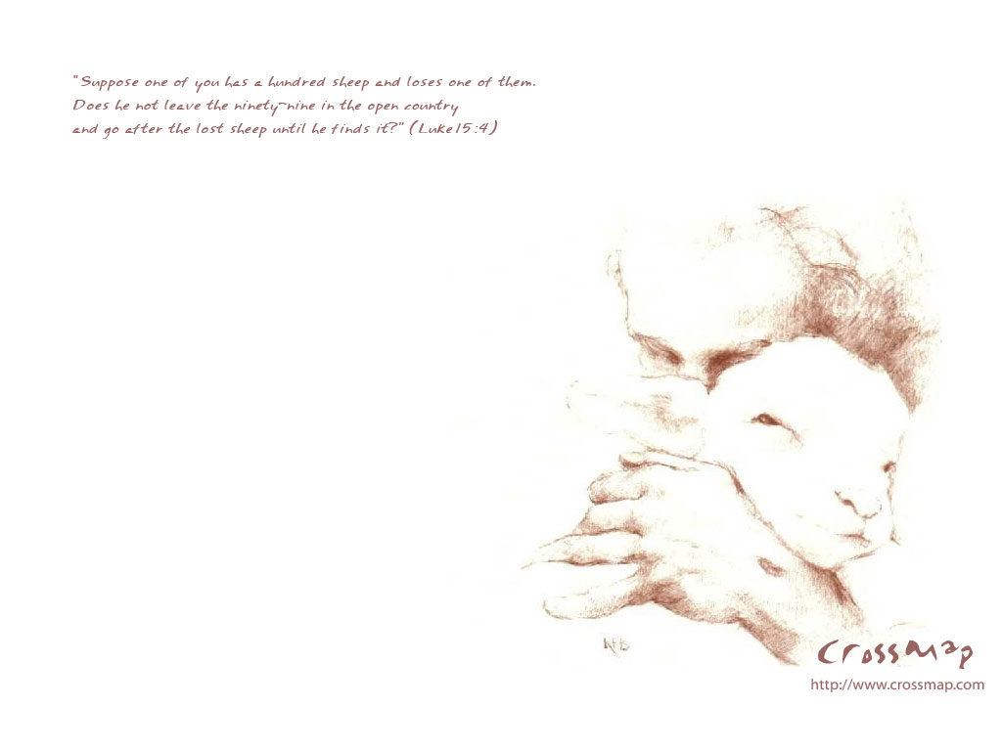
耶穌愛阮，耶穌愛阮，
祂是阮一生中尚大的禮物；
祂來賞賜，祂的慈恩，
給阮祝福萬分。

Slide 2
耶穌愛阮，耶穌愛阮，
苦難有祂來擔當；
尚蓋寶貴，
是祂的同在，
祂的豐富永遠有剩。

Slide 3
耶穌疼阮，耶穌疼阮，
萬事祂來替阮想；
何等的福通得到祂愛，
祂是阮生命救恩。

